Slide 1
대구 아파트 맞춤형 추천 및 프리미엄 분석
머신러닝 기반 유사 아파트 비교 및 주거 선택 지원 서비스
2026.11.10
[맨땅에 헤딩] 이현도 · 김선주 · 배채정 · 장재열 · 전은환
1

Slide 2

들어가며
올해만 이사 두 번,
집 구하기는
매번 어려웠습니다
2

Slide 3





들어가며
내가 정말 원하는 것은 무엇일까요?
3

Slide 4

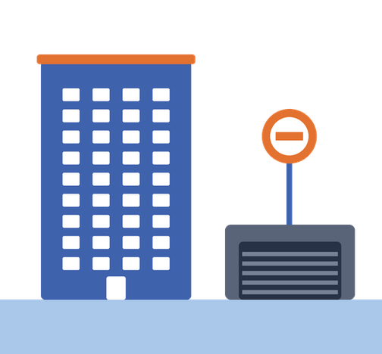
들어가며
두 아파트 모두 3.7억 원, 어느 집이 더 끌리시나요?
A
B
초등학교 걸어서 3.6분
주변 학원 114개
지하철역 걸어서 5.3분
주변 학원 9개
4

Slide 5
들어가며
고르는 기준이 사람마다 다르다면,
[좋은 집] 도 사람마다 다릅니다
내 기준에 맞는 집을 찾아 주고,
같은 조건에서 왜 더 비싼지 보여 주는 서비스 이야기입니다
5

Slide 6
목차
01
배경 및 개요
02
목표
03
데이터
04
분석 방법
05
분석 결과 및 시연
06
인사이트 및 한계
07
Q&A
6

Slide 7
01 배경 및 개요
7

Slide 8
시설 유형별로 분석합니다
대구는 이사할 때 아이 교육 환경을 전국보다 중요하게 봅니다
01 배경 및 개요
“ ”
자녀 교육 때문에 이사하겠다
앞으로 이사하려는 이유 · 대구가 전국보다 몇 %p 더 답했나
대구
11.2%
주택 규모
+8.6%p
자녀 교육환경
+4.9%p
내 집 마련
+2.7%p
재개발·재건축
+1.5%p
전국
6.3%
부모·자녀 근처
+1.2%p
직장 근처
+0.7%p
귀촌·자연환경
+0.7%p
결혼·세대독립
+0.1%p
동네에서 '무엇을' 보는지 가
지역마다 다릅니다
계약 만기
−0.8%p
시설·설비
−4.3%p
교통·편의·녹지
−5.9%p
출처 · 국토교통부 「2024년도 주거실태조사」
8

Slide 9








대구의 특성을 반영해 별도로 분석했습니다
01 배경 및 개요
서울 강남구
자연·지형
대구 수성구
교육·교통
2017년 거래 · 469개 단지
2017년 거래 · 258개 단지
단지 특성도 반대였습니다
강남구는 오래될수록
수성구는 새것일수록 비쌌습니다
녹지
많을수록 ↑
지하철역
가까울수록 ↑
경사
완만할수록 ↑
고등학교
가까울수록 ↑
하천
가까울수록 ↑
수능 1·2등급 비율
높을수록 ↑
공공체육시설
많을수록 ↑
같은 비싼 동네여도
비싼 이유는
동네마다 다릅니다
사설학원
많을수록 ↑
출처: 이소영·김명연·김은정(2020) - 「아파트 가격에 영향을 미치는 근린환경 요인 분석」
9

Slide 10
선행연구를 수성구에서 대구 전체로 넓히고,
실제 걷는 길로 다시 측정했습니다
01 배경 및 개요
선행연구 (수성구, 2017)
이 프로젝트 (대구 전체)
범위
수성구 한 곳
대구 8개 구·군 전체
거리
도로 거리
실제 보행 경로로 걸어서 몇 분
시설
2km 안 학원·체육시설 수
걸어서 10분 안 시설 수
비교
비슷한 가격끼리 모여 있음
가까운 단지끼리(2km) 묶어 비교
보정
새 아파트일수록 비쌈
층·연식을 먼저 빼고 비교
남는 차이
학군 평판처럼 잡기 어려운 요인
설명되고 남는 차이 = 동네 프리미엄
10

Slide 11
같은 구라는 이유만으로 가격을 설명할 수 없어,
동네·단지 단위로 분석합니다
01 배경 및 개요
수성구의 가격 폭이 8개 구·군 중 가장 넓습니다
같은 수성구여도 사분위범위(Q1~Q3)는
평당 1,300만~2,900만원으로 나타납니다.
<대구시 구·군별 아파트 가격 분포>
중구
1,761–2,459
수성구
1,296–2,917
남구
1,034–1,943
동구
966–1,711
서구
1,029–1,985
달서구
866–1,725
북구
851–1,505
구 평균만 보면
‘수성구는 비싸다’로 끝납니다
달성군
859–1,235
1,000
1,500
2,000
2,500
3,000
막대 = 평단가 IQR (Q1~Q3, 만 원 / 3.3㎡)
11

Slide 12
시설을 하나로 묶지 않고 조건을 따로 설정합니다
01 배경 및 개요
도보 10분 안에 절반 넘는 단지가 닿는 시설은 초등학교뿐
<대구 아파트 1,743개 단지 중, 가장 가까운 시설까지 도보 10분 이내인 단지 비율 >
초등학교
67.3%
도시철도역
45.8%
걸어서 10분 안에
초등학교는 10곳 중 7곳,
종합병원은 10곳 중 1곳
중학교
36.3%
공원
27.2%
고등학교
22.5%
대형마트
8.8%
종합병원
8.5%
12

Slide 13
동일한 조건에서도 구·군별 추천 후보는 다릅니다
01 배경 및 개요
초등학교도 달서구 87%, 동구 54%로 구·군마다 다릅니다
<각 구·군 단지 중 시설까지 걸어서 10분 안인 비율>
대구 전체로는 46%가
역까지 10분 안입니다
초등학교
중학교
고등학교
도시철도역
대형마트
종합병원
공원
남구
63
30
36
48
9
19
5
달서구
87
50
22
47
12
16
38
달성군
59
43
20
33
0
0
28
「역세권 단지」 가
중구는 10곳 중 9곳,
북구는 10곳 중 3곳뿐입니다
동구
54
23
12
44
12
5
28
북구
62
33
28
32
11
2
16
서구
79
41
26
35
11
13
19
수성구
65
38
22
56
5
4
31
중구
68
29
30
87
0
24
38
색이 진할수록 그 구·군에 있는 단지 중 비율이 높습니다
13

Slide 14
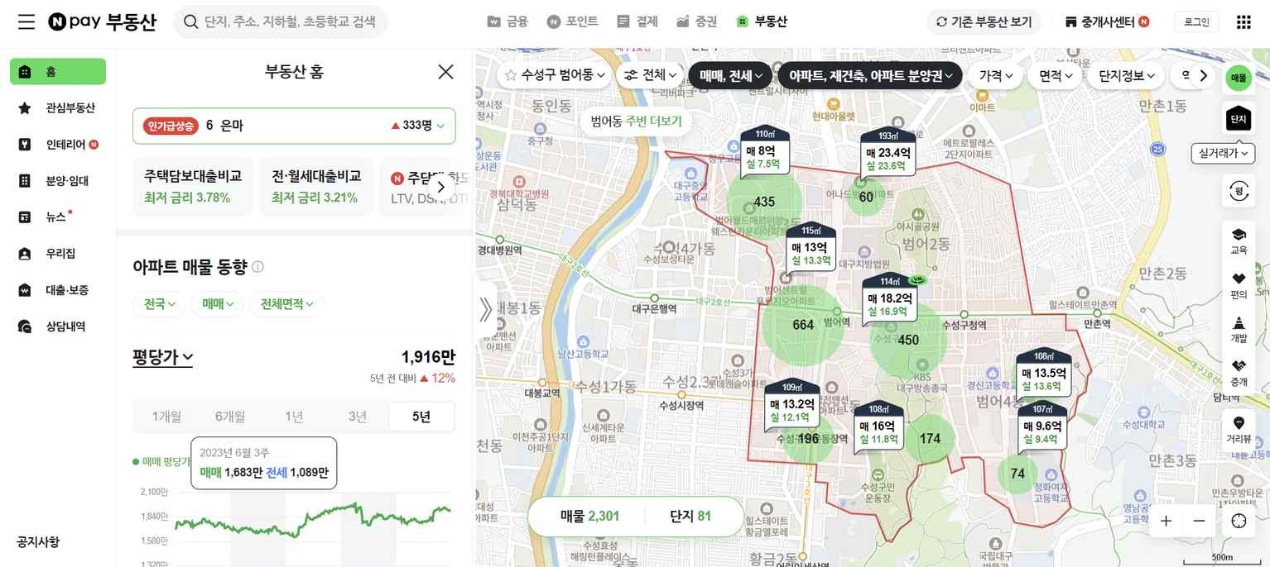
기존 서비스로는 생활 인프라를 한 눈에 확인하기 어렵습니다
01 배경 및 개요
가격·면적·위치 검색은 되지만,
주변 시설은 지도에서 하나씩 눌러 봐야 합니다
<네이버 부동산 검색 화면>
기존 서비스의 한계를 넘어서는 서비스를 구현
14

Slide 15
중요하게 생각하는 주거 조건에 따라 추천 단지는 달라집니다
01 배경 및 개요
교육과 교통 중 무엇을 고르느냐에 따라
후보 130곳이 달라집니다
<84㎡형 · 3억~5억 원 아파트 278곳의 조건별 비중>
교육
교통
예산과 평형만 넣으면
278곳이 모두에게 똑같이 나옵니다
81
82
49
66
교육 = 초등학교 10분 + 입시학원 10개 이상 / 교통 = 역 10분
15

Slide 16
가격이 같아도 누구에게 적합한 집인지 사람마다 다릅니다
01 배경 및 개요
샘플 비교 결과 조건에 따른 뚜렷한 차이가 있었습니다
<84㎡형 · 3억~5억 원 단지 중 교육만 충족한 곳과 교통만 충족한 곳을 한 곳씩 비교>
비교 항목 | 달서구 월배힐스테이트 | 북구 대구노원한신더휴
가격 | 3.68억 원 | 3.68억 원
가장 가까운 초등학교 | 3.6분 | 10.6분
도보 10분 안 입시학원 | 114개 | 9개
가장 가까운 지하철역 | 11.9분 | 5.3분
월배힐스테이트는 학교·학원이,
대구노원한신더휴는 지하철역이
가깝습니다
· 대표가격 = 최근 12개월 실거래 기준 (거래가 부족하면 24개월 → 전체로 넓힙니다)
16

Slide 17



사용자의 주거 선호 조건을 충족하는 아파트를 탐색하기도,
비슷한 입지끼리 가격을 비교하기도 어렵습니다
01 배경 및 개요
01
02
03
실제 보행 기준
가격 예측 및 유사 단지 간
예산·선호 반영
인프라 정량화
가격 차이 분석
맞춤 탐색
직선거리 대신 실제 걷는 길로
시설 접근성을 잽니다
집 조건을 보정한 뒤 비슷한
단지끼리 가격 차이를 확인합니다
예산과 선호 시설 조건으로
후보를 좁히고 대안도 보여 줍니다
17

Slide 18
02 목표
18

Slide 19
02 목표
개인별 입지 선호 조건에 맞는 최적의 아파트 단지 탐색 시스템
예산
동네 A
조건 충족
대안 단지
+20%
동네 B
○○아파트
역 +1분
84㎡
59㎡
+130%
△△타운
학원 −1
역
10분
초등학교
10분
□□힐스
예산 +3%
내 조건에 맞는 단지
① 조건 설정
② 검색
③ 비교
④ 확장
사용자가 희망하는
예산과 평형,
희망 도보 시간을 입력합니다
조건을 모두 만족하는 단지만
지도에 표시합니다
동네별 프리미엄을 수치화해
한눈에 비교합니다
조건을 조금 완화했을 때의
대안 단지를 제안합니다
19

Slide 20
03 데이터
20

Slide 21
03 데이터
대구 아파트 1,743곳의
거래 기록과 주변 생활시설을 조사하였습니다
아파트 실거래
아파트 단지
생활시설
보행자 도로망
77,741건
1,743곳
13종
도보 경로
2023.01 ~ 2026.9 (3년 9개월)
대구 8개 구·군
약 4.8만 곳
실제 걷는 길 기준
1.9만
2.0만
2.2만
1.6만
2023
2024
2025
2026(~09월)
출처 · 국토교통부 아파트 매매 실거래가
출처 · 실거래 주소 · 건축물대장
출처 · 공공데이터포털
출처 · OSM
21

Slide 22
03 데이터
분석에 맞지 않는 거래는 빼고, 가격은 ㎡당으로 통일했습니다
뺀 거래
㎡당 가격
로그 변환
상대층
91,038건 중
원래 · 차이가 제각각
−13,297
3.4억
÷
84㎡
+200
+1,000
거래 금액 ÷ 전용면적
200→400
1,000→2,000
77,741건 사용
로그 · 둘 다 같은 2배
10층
10층
405만 원/㎡
2배
2배
거래 해제
직거래
기타
200→400
1,000→2,000
최고 30층
최고 15층
저층 쪽
로열층 ↑
실제로 안 팔렸거나
시세와 다를 수 있는 거래입니다
넓이가 달라도
같은 잣대로 비교합니다
금액 차이 대신 '몇 배' 로
비싼 거래에 휘둘리지 않습니다
같은 10층이라도 로열층이면
더 높은 가격으로 평가됩니다
데이터 전처리
22

Slide 23
같은 아파트라면 꼭대기 바로 아래 층이 가장 비쌉니다
03 데이터
아래로 갈수록 싸지고, 맨 아래층은 평균보다 5.45% 쌉니다
꼭대기 층(+1.06%)은
바로 아래 고층(+2.32%)보다 덜 비쌌습니다
<상대층별 가격 차이>
탑층 (96~100%)
+1.06%
고층 (85~96%)
+2.32%
로얄층 (60~85%)
+1.71%
그래서 ‘몇 층’이 아니라
‘건물에서 얼마나 높은
위치인지(층 ÷ 최고층)’를
모델에 넣었습니다
중층 (35~60%)
+0.85%
저층 (15~35%)
−1.31%
최하층 (0~15%)
−5.45%
상대층 = 거래층 ÷ 단지 최고층 · 단지 평균 평단가 대비 차이
데이터 전처리
23

Slide 24














03 데이터
[가깝다]의 뜻을 시설마다 달리했습니다
거점 · 한 곳만 가까우면
밀집 · 많을수록
기피 · 멀수록
12개
멀수록 좋음
7분
가까우면 감점
도보 10분
초·중·고
역
마트
병원
공원
편의점
의원
학원
음식점
유흥주점
하수처리장
24

Slide 25
04 분석 방법
25

Slide 26



04 분석 방법
STEP 1. 데이터 수집 및 전처리
실거래
단지 정보
실거래
단지
최고층
시설
위치
→
정제 전
중복 제거 후
›
단지 ID로 연결
›
Python
Pandas
NumPy
Pandas
NumPy
데이터 모으기
단지 정보 연결
시설 정보 정제
실거래 · 단지 최고층 · 시설 위치
데이터를 한 곳에서 처리
단지 ID를 기준으로
실거래와 아파트 단지 정보 연결
생활 시설의 위치 정보와
중복 데이터 정제
26

Slide 27




04 분석 방법
STEP 2. 보행 접근성 분석
10분
20분
›
›
OpenStreetMap · OSMnx
NetworkX · Dijkstra
보행속도 1.2m/s
도로망 수집
최단 경로 계산
도보 시간 · 연결
OpenStreetMap의 보행자 도로망으로
보행 네트워크 구축
도로망을 그래프로 표현하고
아파트→시설 최단 도보 경로 계산
거리를 도보 시간으로 바꾸고
20분 안 시설을 단지와 연결
27

Slide 28
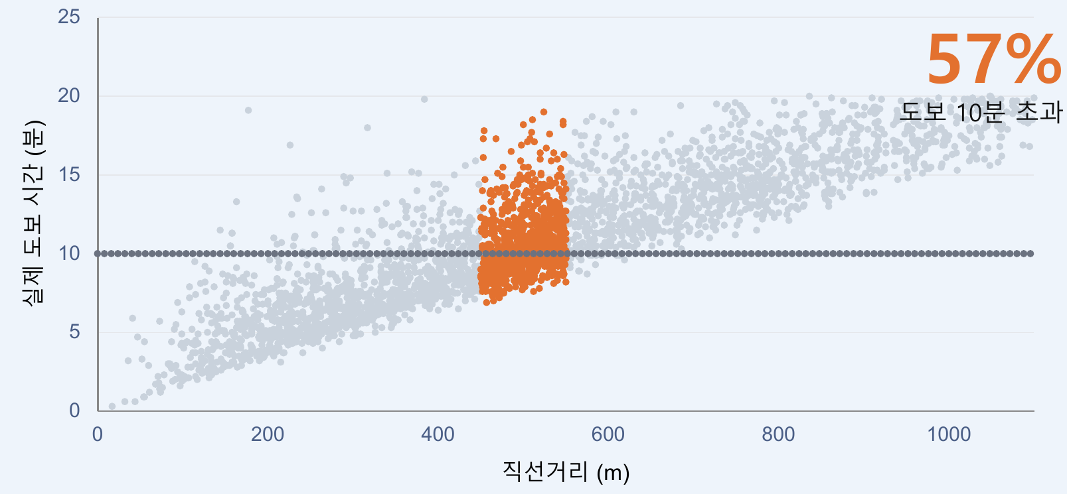
지도에서 500m여도, 실제로 걸으면 절반 이상이 10분을 넘습니다
04 분석 방법
직선거리가 같아도 실제 도보 시간은 단지마다 크게 흩어집니다
<아파트와 거점시설 사이의 직선 거리별 실제 도보 시간 분포>
강, 큰길, 막힌 길 때문에
돌아가야 됩니다
그래서 직선거리가 아니라 실제 걷는 길로 시간을 측정했습니다
점 = 단지–가장 가까운 거점시설 쌍 · 주황 = 직선 450~550m 구간 (약 1,100쌍) · 회색 점선 = 도보 10분
28

Slide 29
내비게이션처럼 실제 길을 따라 걸어서 몇 분인지 계산했습니다
04 분석 방법
아파트별 생활 인프라 지표
지표 ①
가장 가까운 시설까지 도보 시간
초·중·고 · 지하철역 · 대형마트 · 종합병원 · 공원
지표 ②
걸어서 10분 안 시설 개수
편의점 · 의원 · 입시학원 · 음식점
별도 지표
기피시설
유흥주점 10분 안 개수 · 하수처리장 직선거리
예) ○○아파트: 지하철 7분 · 초등학교 5분 · 학원 23개
29

Slide 30


04 분석 방법
STEP 3. 머신러닝 기법
면적
모델 A 정보
층 · 상대층 · 최고층
→
LightGBM
+
→
LightGBM
연식
log(㎡당 가격)
시설 정보
거래 시점
학습
학습
검증
학습
학습
한 단지는 한 칸에만
›
›
LightGBM
LightGBM
Scikit-learn · GroupKFold
모델 A · 집 정보
모델 B = 집 + 시설
단지 단위 검증
면적 · 층 · 연식 · 거래 시점으로
㎡당 가격의 로그값 예측
모델 A 정보에
시설정보 (거점·밀집·기피) 를 추가해
가격의 로그값 예측
같은 단지가 학습·검증에
동시에 들어가지 않게 5겹 분할
+ 2023~2025 학습 2026 평가
30

Slide 31
집 정보만 쓴 모델 A와 시설 정보를 더한 모델 B를 비교했습니다
04 분석 방법
모델 A
모델 B
건물·거래 특성 6종
(면적 · 상대층 · 연식 · 거래 시점 등)
모델 A + 생활시설 13종
(시설별 도보 시간 · 10분 안 개수)
알고리즘: LightGBM 회귀 (㎡당 가격의 로그)
알고리즘: LightGBM 회귀 (㎡당 가격의 로그)
모델 검증 방법
GroupKFold 같은 단지가 학습·검증에 중복되지 않도록 분리 → 처음 보는 단지도 맞히는지 확인
시간 기준 검증 2023~2025년 학습 2026년 예측 미래 시점에도 통하는지 확인
31

Slide 32





04 분석 방법
STEP 4. 서비스 및 지도 시각화
Python
→
JSON
→
HTML
localhost에서 바로 열기
›
조건 입력
검색 결과 · 프리미엄
›
Python
HTML
HTML
CSS
JavaScript
Leaflet OSM
결과 담기 · 열기
검색 화면
지도 표시
분석 결과와 모델 정보를 JSON으로
화면 파일에 넣고 localhost로 열기
조건 입력 아파트 검색 →
동네 프리미엄을 실시간으로
계산합니다
아파트 위치와
주변 생활 시설을 지도에 표시
32

Slide 33
사용자 조건이 바뀌면 동네 프리미엄도 실시간으로 계산됩니다
STEP 4. 서비스 및 지도 시각화 검색 화면 상세 설명
04 분석 방법
추정값
+%
0%
하한 80% 범위 상한
최대 2km
가장 싼 동네
›
›
계층적 군집화
고정효과 회귀
부트스트랩
동네 그룹화
동네 프리미엄 산출
프리미엄의 오차 범위
같은 구 안 아파트를 묶음
(Complete Linkage)
그룹 내 최대 거리 2km
모델 A 예측과 실제 가격의 차이에서
거래 분기·동네 효과를 함께 추정
가장 낮은 동네 대비 차이
단지 단위로 반복 추출해 재추정
단일 수치가 아닌 범위로 제시
33

Slide 34
같은 시설을 기준으로 해도 도보 허용 시간에 따라 추천 단지는 달라집니다
04 분석 방법
초등학교는 15분이면 94%,
대형마트·종합병원은 20분이어도 35% 안팎입니다
<각 시간 안에 가장 가까운 시설이 있는 단지 비율>
5분
10분
15분
20분
16
67
94
99
사용자가 도보기준을
5·10·15·20분 중 직접
고를 수 있게 설정했습니다
초등학교
중학교
6
36
70
89
고등학교
3
23
52
74
도시철도역
12
46
66
78
대형마트
1
9
21
34
종합병원
1
8
21
35
공원
5
27
57
78
34

Slide 35
05 분석 결과 및 시연
35

Slide 36
주변 시설 정보를 넣으니 오차가 23.1% → 16.5%로 줄었습니다
05 분석 결과 및 시연
처음 보는 단지에서도 시설 정보를 더한 모델이
더 정확했습니다
집 정보만으로는 놓치던
가격 차이를 생활시설
정보가 보완합니다
<모델별 오차율 비교>
모델 A
23.1%
건물·거래 특성 6종
모델 B
단, 시설이 가격을 올린 원인이라는 뜻은 아닙니다
16.5%
+ 생활시설 13종
교차검증 R² 0.537 >> 0.764 | 2026년 시간분할 R² 0.781 >> 0.955
시간분할은 학습 때 본 단지가 다시 나와 R²가 더 높게 나옵니다 · R²는 log(㎡당 가격) 기준
36

Slide 37
실제 가격과 10% 안으로 맞힌 거래가 100건 중 33건 → 42건
05 분석 결과 및 시연
±5%부터 ±30%까지,
어느 범위로 잘라도 모델 B가 더 정확했습니다
<해당 오차 범위 안에 든 검증 거래 비율>
모델 A · 단지 자체 특성
모델 B · 자체 특성 + 시설 정보
평균만 좋아진 게 아니라,
실제 가격에 가깝게 맞힌
거래 자체가 늘었습니다
±5% 이내
16.8%
22.0%
±10% 이내
32.9%
41.9%
±20% 이내
59.3%
69.2%
±30% 이내
74.7%
84.7%
높을수록 정확 · 단지 단위 교차검증 · ±10% = 실제 1,000만 원일 때 900만~1,100만 원으로 예측
37

Slide 38
어느 구·군에서 분석 해봐도 시설 정보를 넣으니 오차가 줄었습니다
05 분석 결과 및 시연
줄어든 폭은 달성군 18.3%p, 달서구 3.1%p로 지역마다 다릅니다
거래별 평균 절대 백분율 오차 (%) · 낮을수록 정확
모델 A · 단지 자체 특성
모델 B · 자체 특성 + 시설 정보
모든 구·군에서
오차가 줄었습니다
달성군
39.5%
21.2%
수성구
29.5%
22.9%
남구
23.2%
11.6%
서구
22.9%
12.5%
다만 오차 수준 자체는 지역마다 다릅니다
동구
19.2%
15.0%
북구
18.3%
14.3%
중구
17.9%
13.8%
달서구
16.5%
13.4%
38

Slide 39
생활시설 중에서 초등학교까지 도보 시간의 영향이 컸습니다
05 분석 결과 및 시연
생활시설 상위 7개 변수 중 3개가 교육과 관련되어 있습니다
<모델 B의 생활시설 변수가 쓰인 비중>
대구 가구의 교육 환경 중시 경향이 실제 분석 결과에서도 나타납니다
초등학교 도보시간
7.2%
입시학원 수
6.5%
음식점 수
6.3%
중학교 도보시간
6.1%
‘자주 사용했다’는 뜻이지, 가격을 올렸다는 뜻은 아닙니다
편의점 수
5.7%
공원 도보시간
5.7%
의원 수
5.5%
39

Slide 40
딱 한 조건만 아깝게 놓친 곳을 포함하면 선택의 폭이 넓어집니다
05 분석 결과 및 시연
41곳 중 30곳은 역이나 초등학교까지 2분이 더 걸리는 단지입니다
기준에 딱 맞춰 자르면 이런 단지는 아예 보이지 않습니다
<나머지 조건은 모두 충족하고 표시된 조건 하나만 완화 범위에 있는 단지>
역까지 2분 더
(10분 초과~12분)
15곳
초등학교까지 2분 더
15곳
학원 1~2개 적게
(8~9개)
4곳
‘아깝게 놓친 매물’ 탭에 따로 보여 줍니다
예산 상한 5%까지
(~5.25억)
7곳
40

Slide 41
시연영상
41

Slide 42
06 인사이트 및 한계
42

Slide 43


싼 집을 찾는 것보다
그 가격에 어떤 생활환경이 포함됐는지 보는 게 중요합니다
06 인사이트 및 한계
아파트 가격
동네 A
학원 이용 O
우선순위↑
동네 B
+α
학원 이용 X
우선순위↓
면적·층수·연식
생활환경
01
02
03
주변 생활환경도 중요
동네별 가격 차이
사용자별 선호도 차이
면적·층수·연식에 더해
생활환경도 가격 차이를 설명합니다
비슷한 조건이라도
동네에 따라 가격 차이가 생깁니다
학원을 이용하지 않는 사용자라면
학원가에 관한 프리미엄은
불필요한 비용일 수 있습니다
43

Slide 44
같은 가격이어도 근거가 된 거래 수는 단지마다 다릅니다
06 인사이트 및 한계
사용자 조건을 충족한 아파트 278곳 중 39곳은
3건 미만의 실거래 기록으로 대표가격을 정했습니다
84㎡형 거래가 있는 단지 1,210곳
→
대표가격 3억~5억 원 278곳
화면에 거래 건수와
기간을 같이 보여 줍니다
대표가격 계산에 쓴 거래 수 · 최근 12개월 24개월 전체 기간 순
1~2건
39곳
3~5건
50곳
가격이 한 값으로 나온다고 안정적인 것은 아닙니다
6~10건
49곳
11건 이상
140곳
44

Slide 45
동네 프리미엄은 원인이 아니라 상대적 가격 차이입니다
06 인사이트 및 한계
한계
향후 과제
거래가 적은 단지는 예측 신뢰도가 낮습니다
시설의 실제 운영 여부 미반영 가능성
OSM 도보 시간과 실제 보행 환경 간 차이
프리미엄은 상대적 가격 차이이며 인과관계가 아닙니다
개별 시설의 가격 기여도 분해
실제 학교 배정 구역 반영
45

Slide 46
Q&A
46

